Slide 1
Внеклассное мероприятие: «Деревенские посиделки» подготовила: учитель русского языка и литература чудаева виктория николаевна
МУНИЦИПАЛЬНОЕ ОБРАЗОВАТЕЛЬНОЕ
УЧРЕЖДЕНИЕ «СТАРОШАЙГОВСКАЯ СРЕДНЯЯ ОБЩЕОБРАЗОВАТЕЛЬНАЯ ШКОЛА»
СТАРОШАЙГОВСКОГО МУНИЦИПАЛЬНОГО
РАЙОНА РЕСПУБЛИКИ МОРДОВИЯ

Slide 2
Цель и задачи:
Цель: воспитание патриотизма, приобщение учеников к истокам народной национальной культуры и духовности на основе мордовского фольклора с использованием цифровых технологий. узнать историю русских народных посиделок
Задачи:
1. Воспитание любви к родному краю, знакомство учащихся с характерными особенностями мордовского фольклора;
2. Воспитание нравственных качеств личности ученика: доброты, справедливости, справедливости, гордости за свой край;
3. Развитие творческих способностей: детей напевческих навыков, актерского мастерства, музыкальности на основе разных жанров мордовского фольклора.

Slide 3
Чтобы расширить ваши знания и познакомиться с традициями мордовского народа, я приглашаю вас на деревенские посиделки.

Slide 4
Толковый словарь В. И. даля

Slide 5
В 19 веке Владимир Иванович очень заинтересовался русскими словами, особенно их толкованием и спустя несколько лет вышел толковый словарь Владимира Ивановича Даля. В него входили как старые слова, которые ушли из нашей жизни, так и новые. И я предлагаю найти толкование слова посиделки.

Slide 6
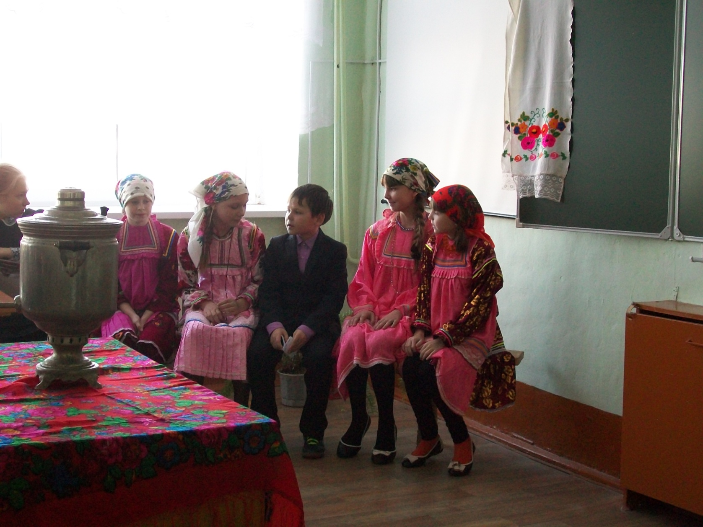
Посиделки - в старой русской деревне: зимняя вечеринка молодёжи, сопровождающаяся каким-нибудь занятием, ручной работой.

Slide 7
В классе темно, Хозяйка зажигает лучину, готовится к встрече гостей …

Slide 8
Когда в мордовских сёлах и деревнях заканчивались осенне-полевые работы, у молодых и старых начиналась пора посиделок. Женщины и девушки пели, плясали, да рукодельем занимались.

Slide 10
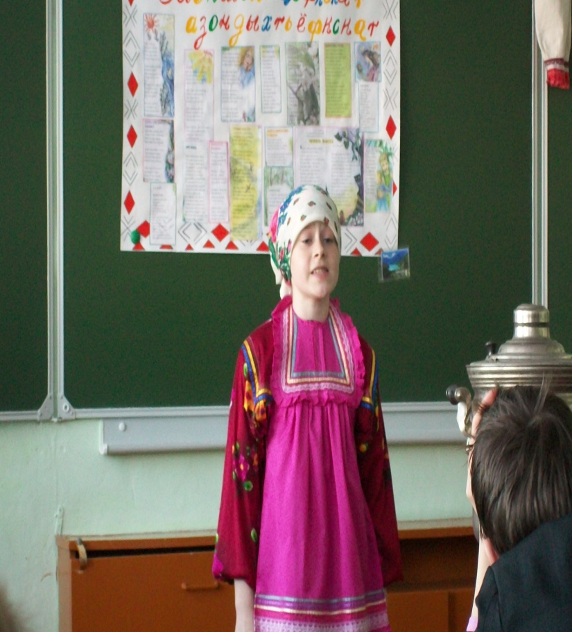
На девушке одета рубаха – панар. Рубаха опоясана поясом с колокольчиками – сёкт. На рубаху одет фартук – ингольгя. Фартук опоясан ещё одним поясом – кушаком, по-мордовски тоже называется кушак. На голове у Алдуни – большой цветастый платок – шамурвай, под которым повязан налобник – кярьксафкя. На груди у девушки красивые бусы – кърганят, а на ногах – сапожки – сбору кямот.

Slide 11
В деревенской избе всегда были музыкальные инструменты, под которые пели частушки

Slide 12
Всегда в почёте у мордвы – пшённые блины.

Slide 13
СПАСИБО ЗА ВНИМАНИЕ!

